Slide 1
SORTING
L Hafidl Alkhair

Slide 2
SORTING
Sorting ialah pengurutan sejumlah data berdasarkan nilai kunci tertentu. Pengurutan dapat dilakukan dari nilai terkecil ke nilai terbesar (ascending) atau sebaliknya (descending).
Jenis-jenis Sorting
1. Bubble Sort 2. Selection Sort 3. Insertion Sort 4. Merge Sort, dan 5. Quick Sort

Slide 3
sorting
01
BUBBLE SORT
Bubble Sort merupakan cara pengurutan yang sederhana. Cara kerjanya dengan berulang-ulang melakukan traversal (proses looping) terhadap elemen-elemen struktur data yang belum diurutkan. Jika urutannya tidak sesuai dengan “pesanan”, maka dilakukan pertukaran (swap).

Slide 4
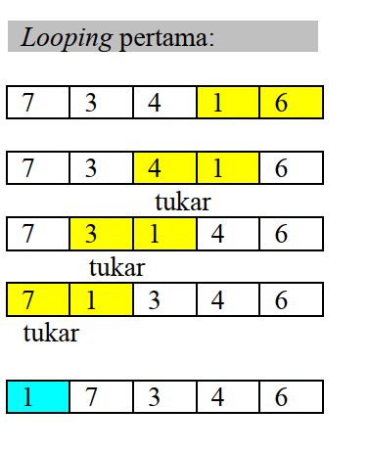
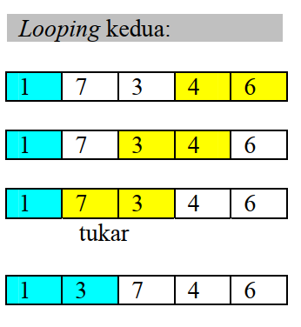
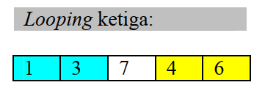
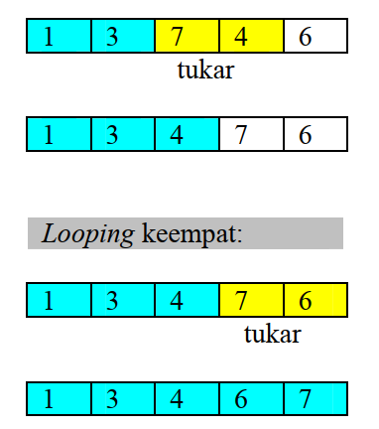
Simulasi Bubble Sort
contoh simulasi algoritma sorting terhadap larik (array) dengan panjang 5 elemen.
7 | 3 | 4 | 1 | 6

Slide 5
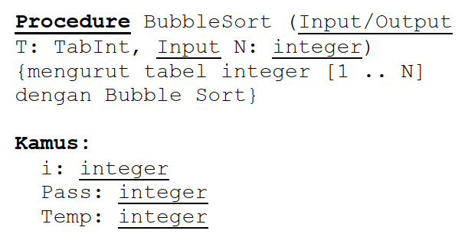
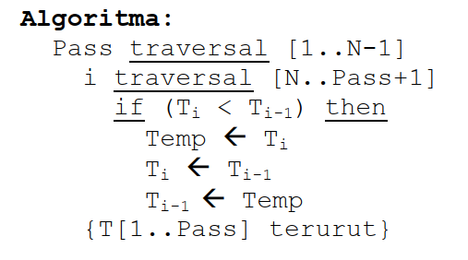
Algoritma Bubble Sort
jika N adalah panjang elemen struktur data, dengan elemen-elemennya adalah T1, T2, T3, …, TN-1, TN, maka: 1. Lakukan traversal untuk membandingkan dua elemen berdekatan. Traversal ini dilakukan dari belakang. 2. Jika elemen pada TN-1 > TN , maka lakukan pertukaran (swap). Jika tidak, lanjutkan ke proses traversal berikutnya sampai bertemu dengan bagian struktur data yang telah diurutkan. 3. Ulangi langkah di atas untuk struktur data yang tersisa

Slide 6
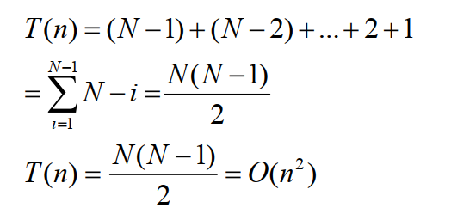
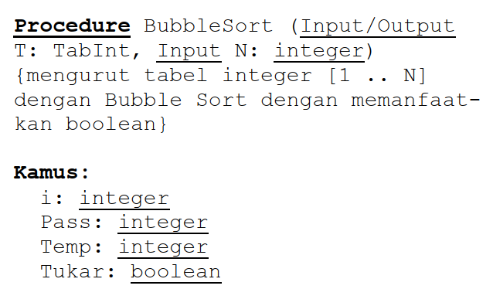
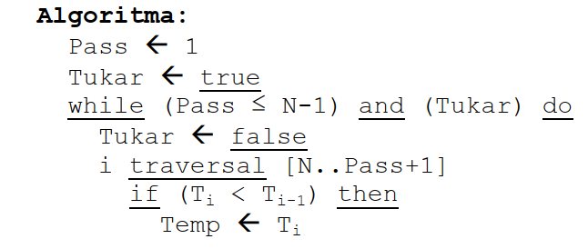
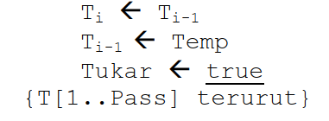
Kompleksitas Bubble Sort
Terdiri dari 2 kalang (loop) bertingkat. Kalang pertama berlangsung selama N-1 kali. Indeks untuk kalang pertama adalah Pass. Kemudian kalang tingkat kedua berlangsung dari N sampai dengan Pass+1.
Perubahan yang terjadi pada pseudocode-nya dapat diperhatikan sebagai berikut:
Dengan demikian, Tmin (n) = N = O(n) Sementara Tmax (n) nya tetap sama.

Slide 7
02
SELECTION SORT
Ide dasarnya adalah melakukan beberapa kali pass untuk melakukan penyeleksian elemen struktur data. Untuk sorting ascending (menaik), elemen yang paling kecil di antara elemenelemen yang belum urut, disimpan indeksnya, kemudian dilakukan pertukaran nilai elemen dengan indeks yang disimpan tersebut dengan elemen yang paling depan yang belum urut. Sebaliknya, untuk sorting descending (menurun), elemen yang paling besar yang disimpan indeksnya kemudian ditukar

Slide 8
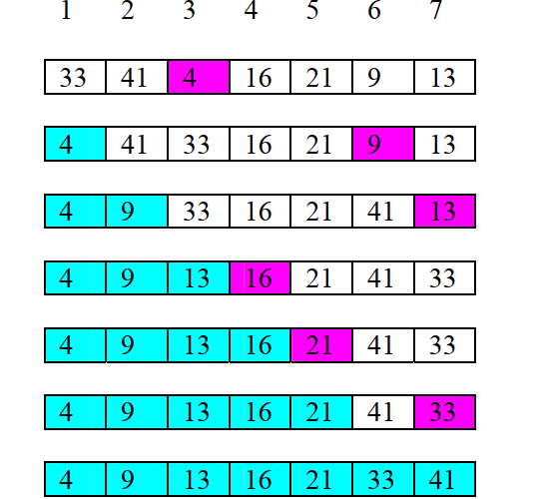
Simulasi Selection Sort
33 | 41 | 4 | 16 | 21 | 9 | 13
min: integer Temp: integer Algoritma: Pass traversal [1..N-1] min Å Pass i traversal [Pass+1..N] if (Ti < Tmin) then min Å j Temp Å TPass TPass Å Tmin Tmin Å Temp {T[1..Pass] terurut}

Slide 9
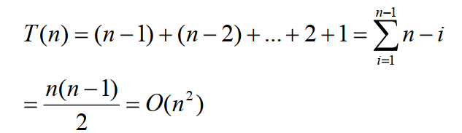
Kompleksitas Selection Sort
Algoritma di dalam Selection Sort terdiri dari kalang bersarang. Dimana kalang tingkat pertama (disebut pass) berlangsung N-1 kali. Di dalam kalang kedua, dicari elemen dengan nilai terkecil. Jika didapat,indeks yang didapat ditimpakan ke variabel min. Lalu dilakukan proses penukaran. Begitu seterusnya untuk setiap Pass. Berdasarkan operasi perbandingan elemennya:

Slide 10
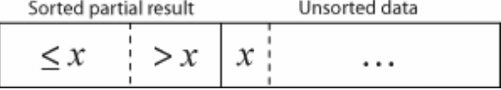
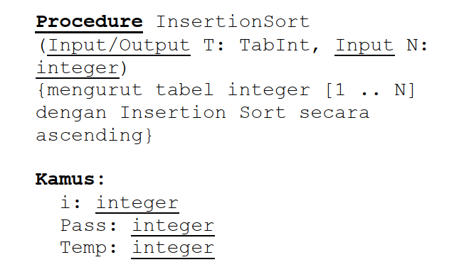
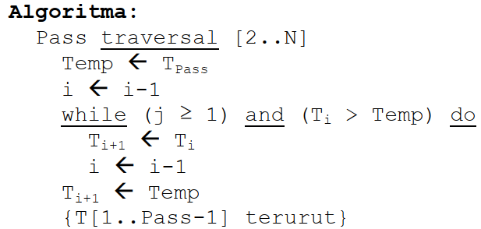
Insertion Sorrt
03
Algoritma Insertion Sort
Cara kerja insertion sort sebagaimana namanya. Pertama, dilakukan iterasi, dimana di setiap iterasi insertion sort memindahkan nilai elemen, kemudian menyisipkannya berulang-ulang sampai ke tempat yang tepat. Begitu seterusnya dilakukan. Dari proses iterasi, seperti biasa, terbentuklah bagian yang telah di-sorting dan bagian yang belum.
1. Simpan nilai Ti kedalam variabel sementara, dengan i = 1
2. Bandingkan nilainya dengan elemen sebelumnya. 3. Jika elemen sebelumnya (Ti-1) lebih besar nilainya
daripada Ti, maka tindih nilai Ti dengan nilai Ti-1
tersebut. Decrement I (kurangi nilainya dengan 1). 4. Lakukan terus poin ke-tiga, sampai Ti-1 ≤ Ti. 5. Jika Ti-1 ≤ Ti terpenuhi, tindih nilai di Ti dengan
variabel sementara yang disimpan sebelumnya. 6. Ulangi langkah dari poin 1 di atas dengan I
di-increment (ditambah satu).

Slide 11

Kompleksitas Insertion Sort
Algoritma Insertion Sort juga terdiri dari 2 kalang bersarang. Dimana terjadi N-1 Pass (dengan N adalah banyak elemen struktur data), dengan masing-masing Pass terjadi i kali operasi perbandingan. i tersebut bernilai 1 untuk Pass pertama, bernilai 2 untuk Pass kedua, begitu seterusnya hingga Pass ke N-1.

Slide 12
04
MERGE SORT
Algoritma ini menggunakan dua ide utama sebagai berikut, 1. Sebuah list yang kecil membutuhkan Langkah yang lebih sedikit untuk pengurutan daripada sebuah list yang besar. 2. Untuk membentuk sebuah list terurut dari dua buah list terurut membutuhkan langkah yang lebih sedikit daripada membentuk sebuah list terurut dari dua buah list tak terurut.
Contoh: hanya diperlukan satu kali traversal untuk masing-masing list jika keduanya sudah terurut.

Slide 13
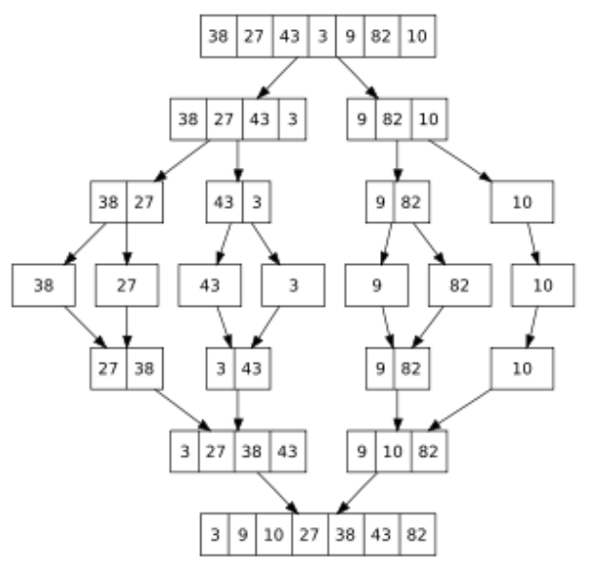
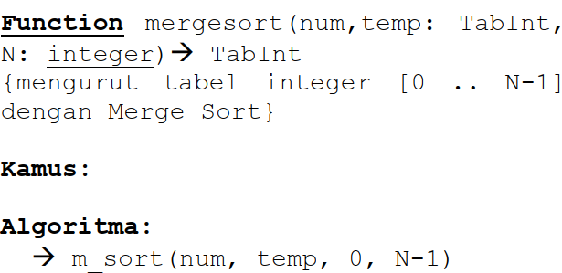
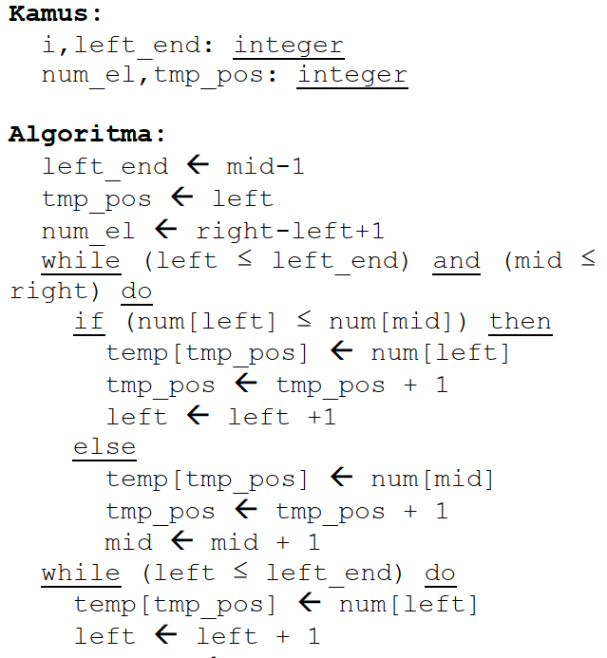
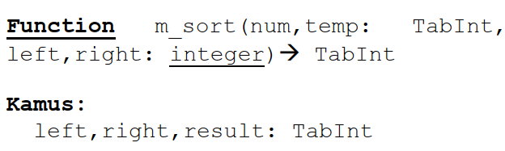
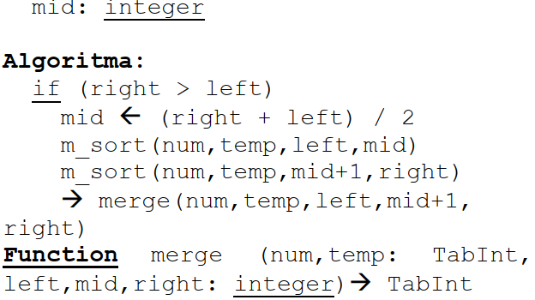
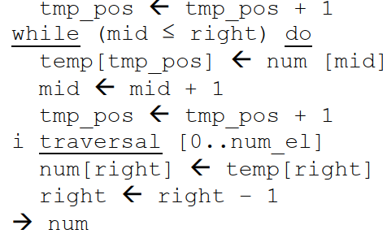
Algoritma Merge Sort

Slide 14
Kompleksitas Merge Sort
“Untuk pengurutan n elemen, merge sort memiliki kompleksitas O(nlogn) Kompleksitas ini, juga berlaku untuk kasus terburuk. Jika running time untuk merge sort terhadap struktur data dengan banyak elemen n adalah T(n) , maka recurrence-nya T (n) = 2T (n / 2) + n berdasarkan definisi dari algoritma. Algoritma ini jelas lebih mangkus daripada algoritmaalgoritma sebelumnya. Algoritma ini rekursif, sehingga algoritma ini menjadi pilihan buruk jika ingin dijalankan di mesin computer dengan memori yang terbatas.

Slide 15

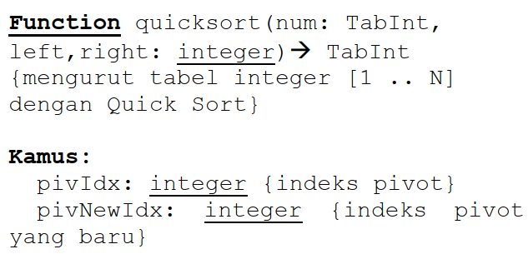
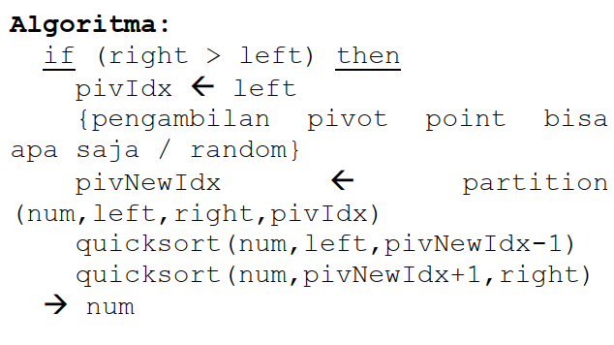
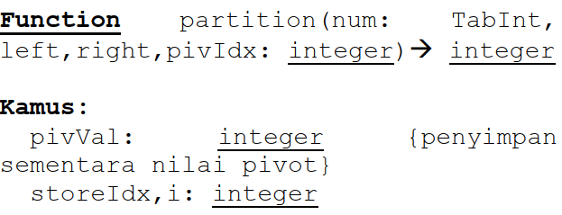
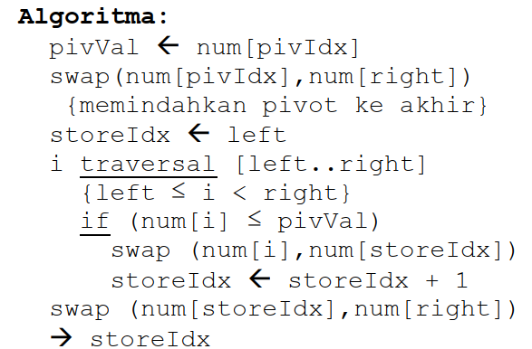
Algoritma Quick Sort
04
QUICK SORT
Quick Sort adalah algoritma sorting yang terkenal yang dirancang oleh C.A.R. Hoare pada tahun 1960 ketika bekerja untuk perusahaan manufaktur komputer saintifik kecil, Elliott Brothers. Algoritma ini rekursif, dan termasuk paradigma
algoritma divide and conquer.

Slide 16
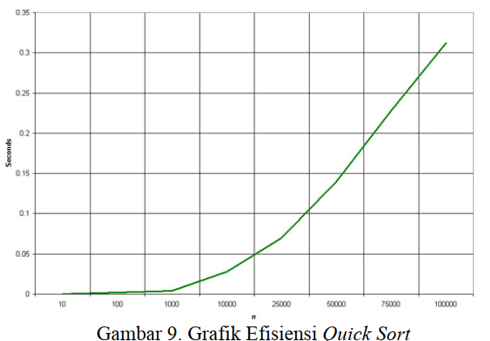
Kompleksitas Quick Sort
Efisiensi algoritma ini sangat dipengaruhi elemen mana yang dipilih sebagai pivot point. Kasus terburuk memiliki efisiensi O(n2 ) , terjadi jika struktur
data telah terurut, sementara elemen yang paling
kiri dipilih sebagai pivot point. Pemilihan pivot
point secara random (acak) disarankan jika data
yang akan diurutkan tidak random. Selama pivot
point dipilih secara acak, Quick Sort memiliki kompleksitas algoritma O(nlogn) .
...

